Slide 1

9 Geenit siirtyvät sukusoluissa vanhemmilta jälkeläisille
Suvullisesti lisääntyvät eliöt tuottavat sukusoluja
Sukusolut syntyvät sukurauhasissa
Siittiöt ja munasolut, siemenkasveilla siitepöly ja munasolut
Sukusolujen syntyyn johtavaa tumanjakautumista kutsutaan meioosiksi
Sukusolujen kromosomisto on yksinkertainen eli haploidinen

Slide 2
Peruskäsitteitä
Kullakin lajilla on sille ominainen määrä kromosomeja
Ihmisellä kromosomeja on 46
Ihmisen kromosomeista puolet on peräisin isän sukusolusta (23) ja puolet äidin sukusolusta (23)
sukusolujen kromosomisto on ns. peruskromosomisto eli haploidinen kromosomisto (n)
siinä kutakin kromosomia on yksi kappale
Koska solussa kutakin kromosomia on kaksi kappaletta, puhutaan diploidisesta kromosomistosta (2n)
toisiaan vastaavia kromosomeja kutsutaan vastinkromosomeiksi

Slide 3
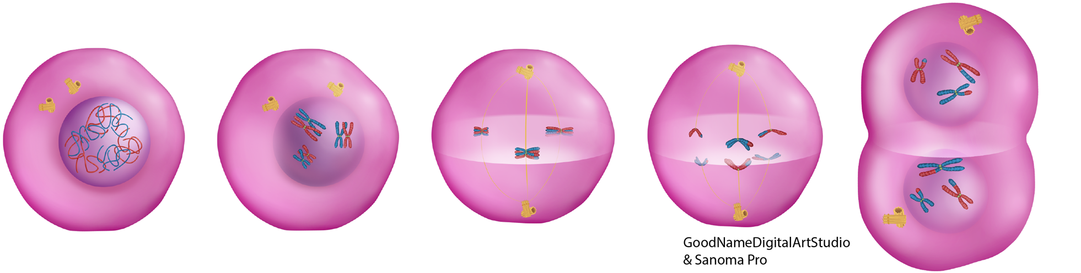
Meioosissa kromosomiluku puolittuu
Välivaihe edeltää meioosia
DNA kahdentuu
Esivaihe 1
kahdentuneet kromosomit pakkautuvat ja asettuvat rinnakkain
Keskivaihe 1
vastinkromosomit asettuvat pareittain solun keskitasoon sukkularihmojen vetäminä
Jälkivaihe 1
sukkularihmat vetävät vastinkromosomit vastakkaisille puolille
kromosomiluku puolittuu
Loppuvaihe 1
muodostuu kaksi haploidista solua, joissa DNA on kahdentuneena

Slide 4
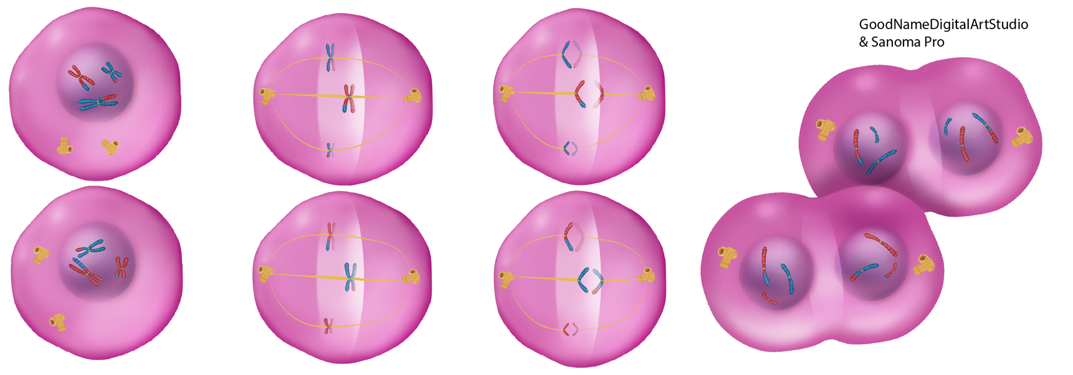
Meioosissa kromosomiluku puolittuu
Esivaihe 2
kahdentuneina säilyneet kromosomit pakkautuvat uudelleen
Keskivaihe 2
kromosomit asettuvat solun keskitasoon sukkularihmojen vetäminä
Jälkivaihe 2
sukkularihmat vetävät sisarkromatidit vastakkaisille puolille
Loppuvaihe 2 ja solujen jakautuminen
syntyy neljä haploidista sukusolua

Slide 5
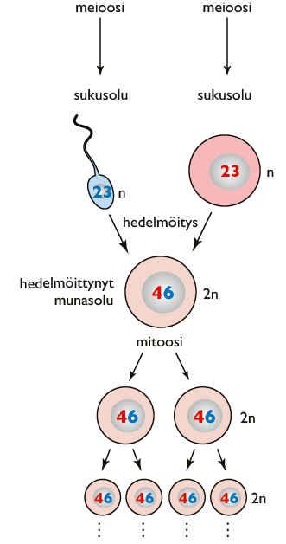
Hedelmöityksessä kahden haploidisen sukusolun tumat yhtyvät

Slide 6
Suvullinen lisääntyminen tuottaa perinnöllistä muuntelua
Meioosi lisää perinnöllistä eli geneettistä muuntelua
Geneettinen rekombinaatio = sukusolujen erilaisuus
Geneettinen muuntelu eli jälkeläisten erilaisuus johtuu sukusolujen erilaisuudesta, sukusolujen sattumanvaraisesta yhdistymisestä ja sukusolujen suuresta määrästä
Mutaatiot
Jokaisessa sukusolussa on erilainen yhdistelmä äidiltä ja isältä saatuja kromosomeja
Vastinkromosomit voivat vaihtaa paloja kromosomista (tekijäinvaihdunta), mikä johtaa erilaisten sukusolujen syntyyn

Slide 7
Meioosin aikana tapahtuneet mutaatiot voivat periytyä jälkeläisille

Slide 8
Kromosomistomutaatio:
Trisomia:
Polyploidia:
Monosomia:
Yksittäisten kromosomien tai koko kromosomiston lukumäärä muuttuu
vastinkromosomiparin toinen kromosomi puuttuu
vastinkromosomeja on kahden sijasta kolme
koko peruskromosomisto on monistunut

Slide 9
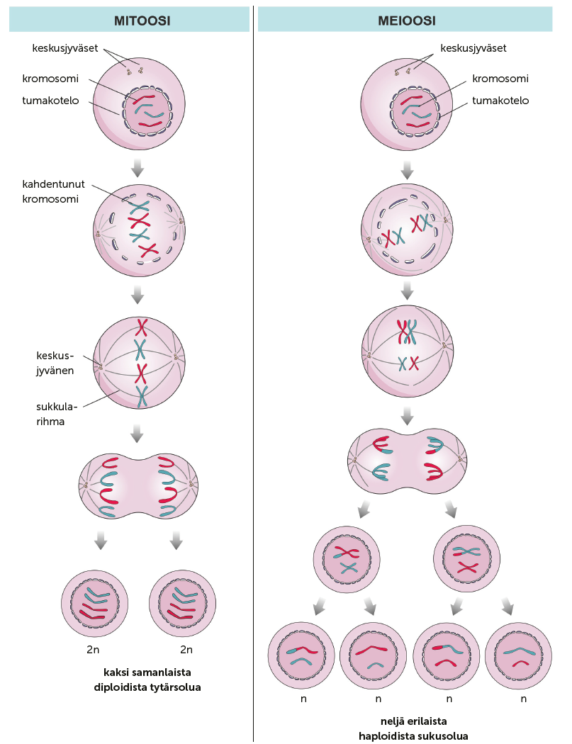
Tiivistelmä

